Slide 1
Информационно-просветительское освещение олимпийского движения в гимназии №622
Государственное бюджетное общеобразовательное учреждение гимназия № 622
Выборгского района Санкт-Петербурга
Петербургский международный образовательный форум -2021
Данилевская Елена Викторовна
Руководитель Медиастудии
Григорьева Карина Алексеевна
Ученица 11 класса

Slide 2
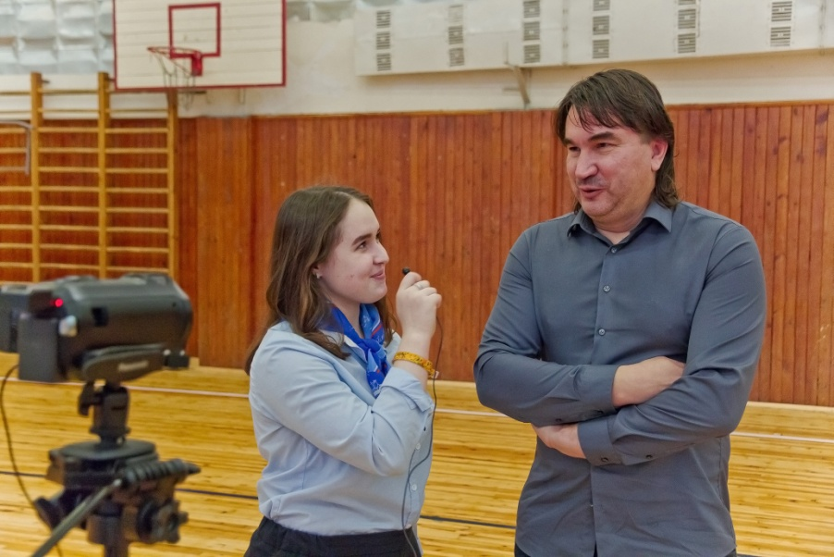
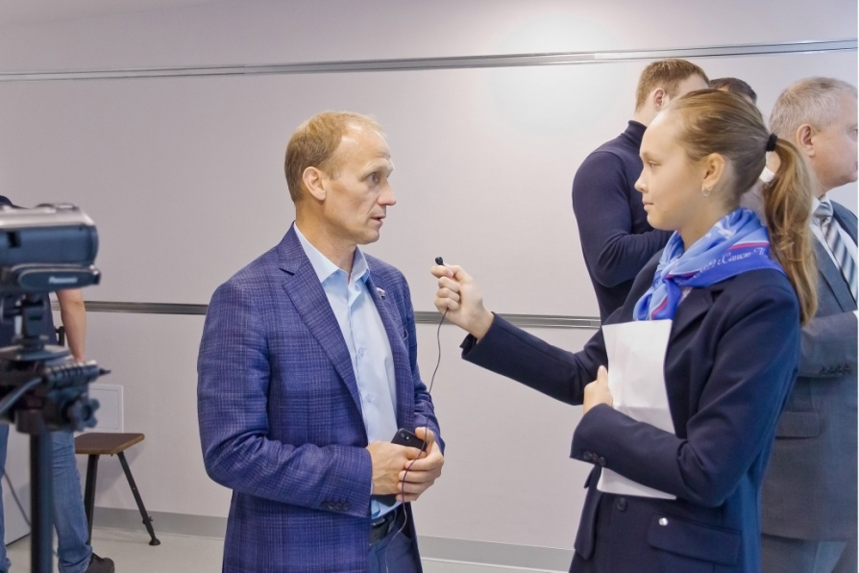
Вся школьная жизнь, в том числе мероприятия ШСК Озерки, освещается Школьной Медиастудией #Втеме на всевозможных медийных ресурсах и платформах
Государственное бюджетное общеобразовательное учреждение гимназия № 622
Выборгского района Санкт-Петербурга

Slide 3
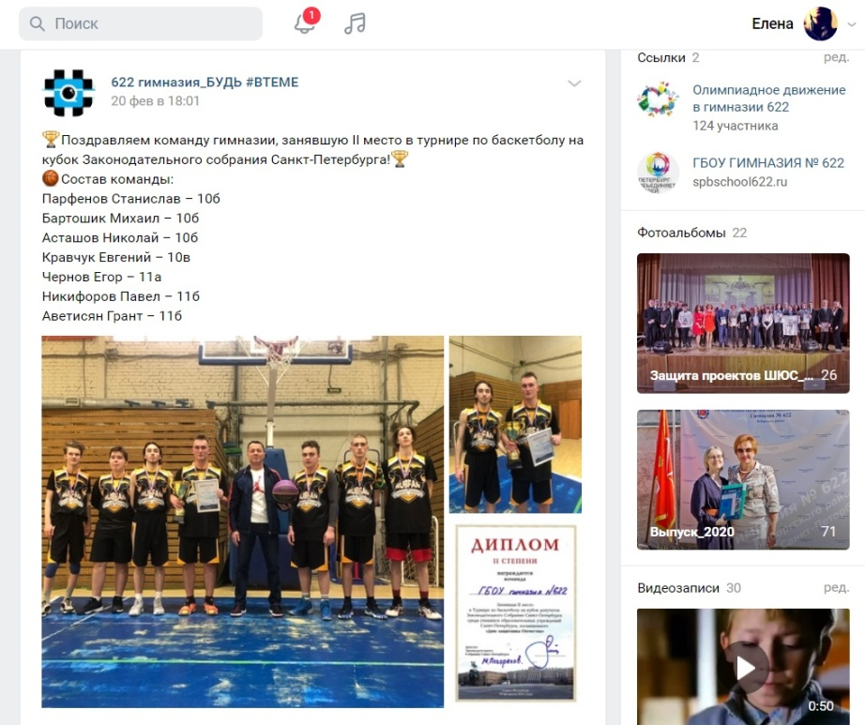
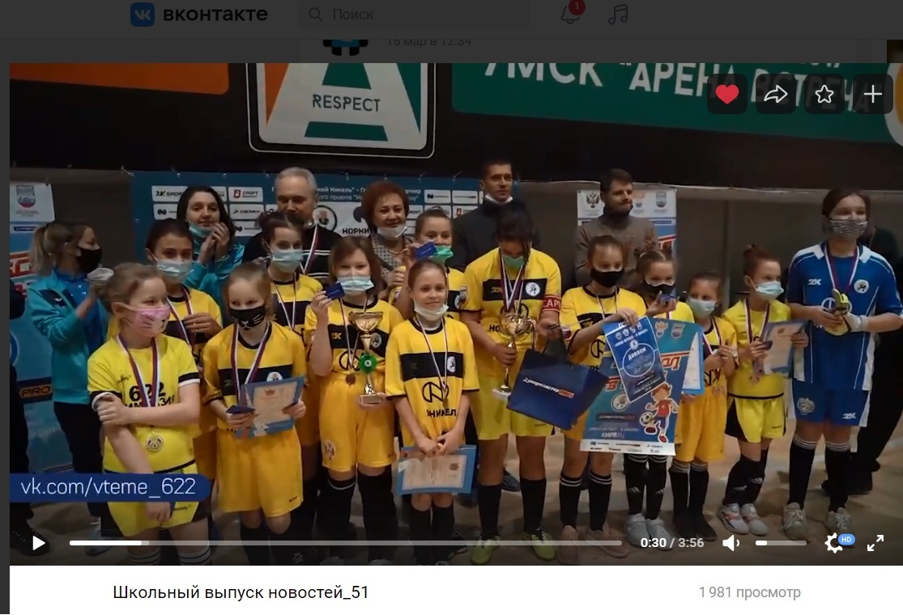
Такие платформы как: школьные выпуски теленовостей, социальные сети (Вконтакте, Инстаграм), школьный сайт
Государственное бюджетное общеобразовательное учреждение гимназия № 622
Выборгского района Санкт-Петербурга

Slide 4
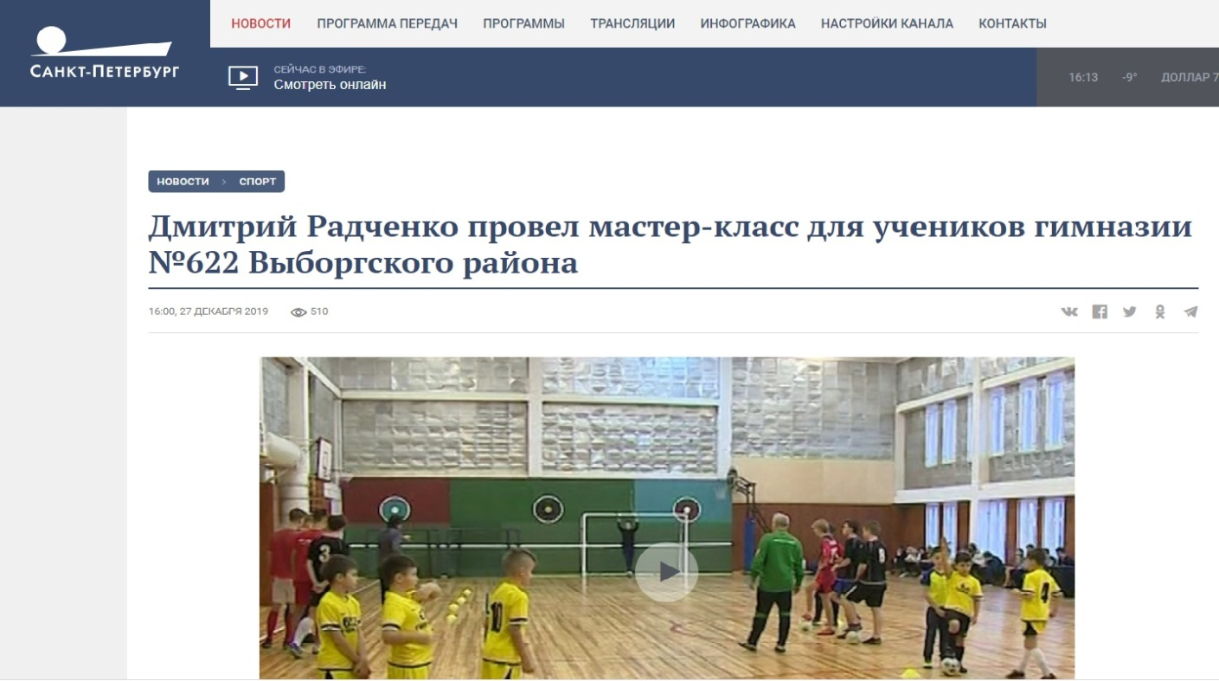
А также официальные сайты Администрации Санкт-Петербурга, Выборгского района и телевизионные интернет-каналы
Государственное бюджетное общеобразовательное учреждение гимназия № 622
Выборгского района Санкт-Петербурга

Slide 5
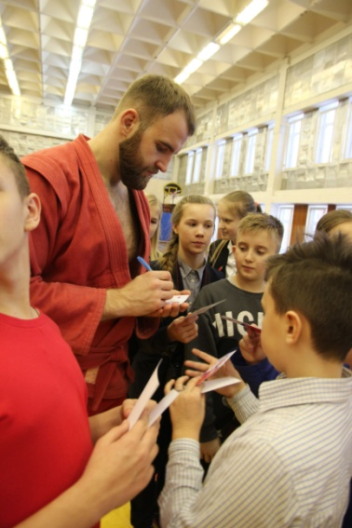
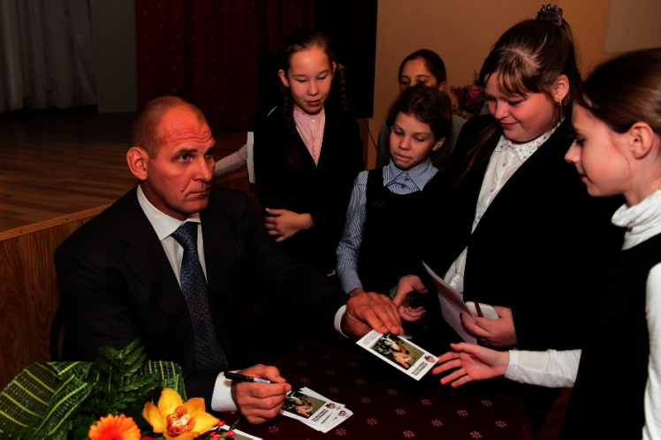
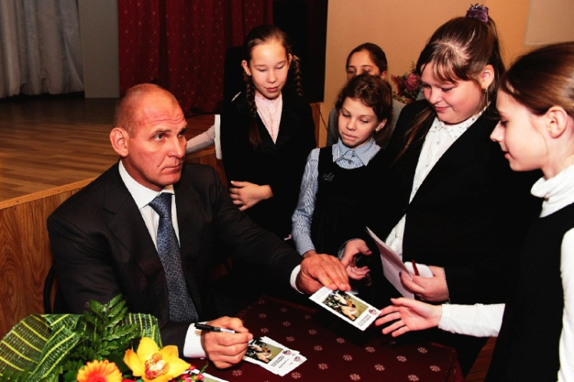
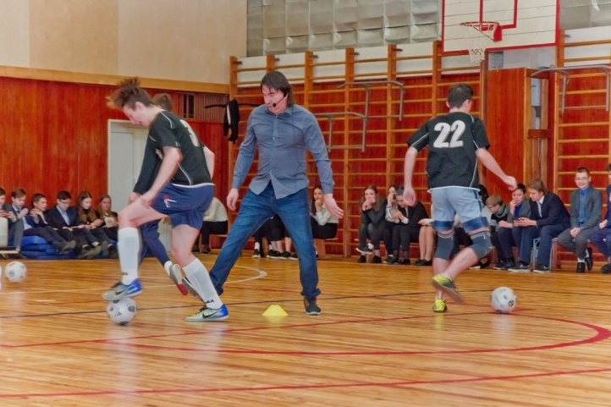
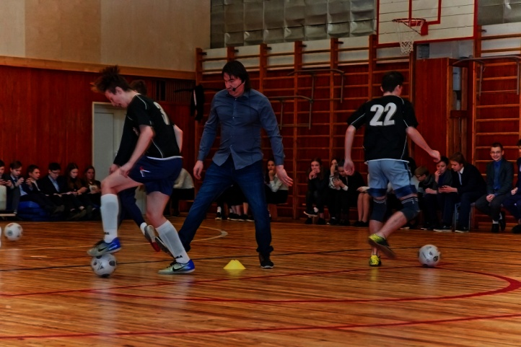
Государственное бюджетное общеобразовательное учреждение гимназия № 622
Выборгского района Санкт-Петербурга
В гимназии постоянно проходят олимпийский уроки, на которых олимпийские чемпионы рассказывают о своем виде спорта, отвечают на вопросы обучающихся; уже стали традиционными мастер-классы известных спортсменов

Slide 6
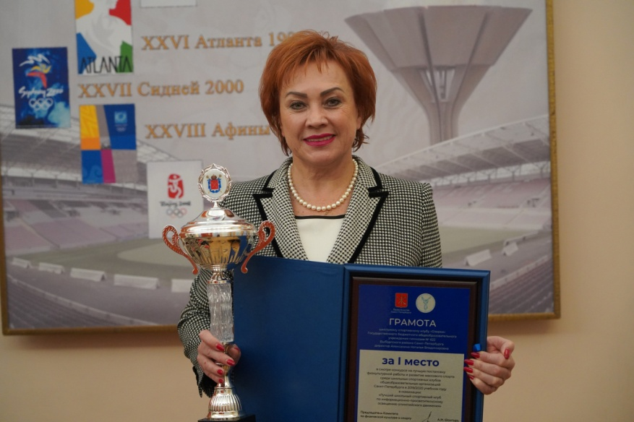
Государственное бюджетное общеобразовательное учреждение гимназия № 622
Выборгского района Санкт-Петербурга
ШСК «Озерки» стал победителем в городском этапе Всероссийского смотра-конкурса на лучшую постановку физкультурной работы и развитие массового спорта среди школьных спортивных клубов в номинации: «Лучший школьный спортивный клуб по информационно-просветительскому освещению олимпийского движения»

Slide 7
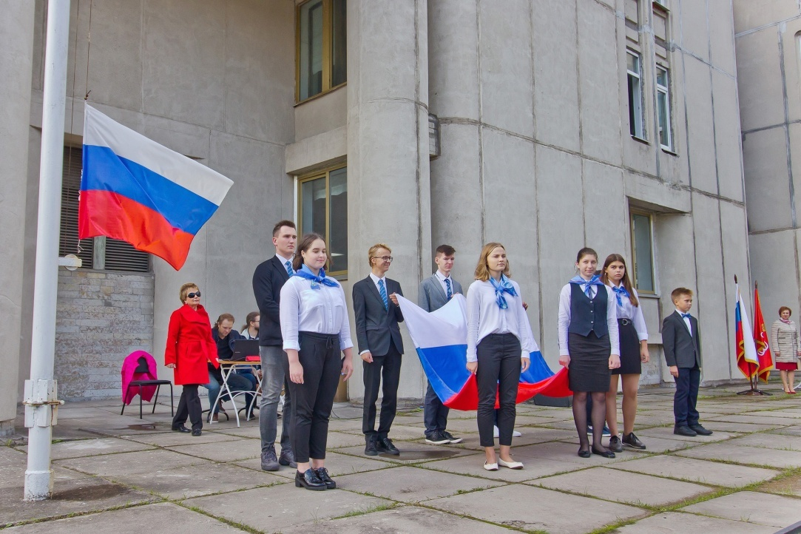
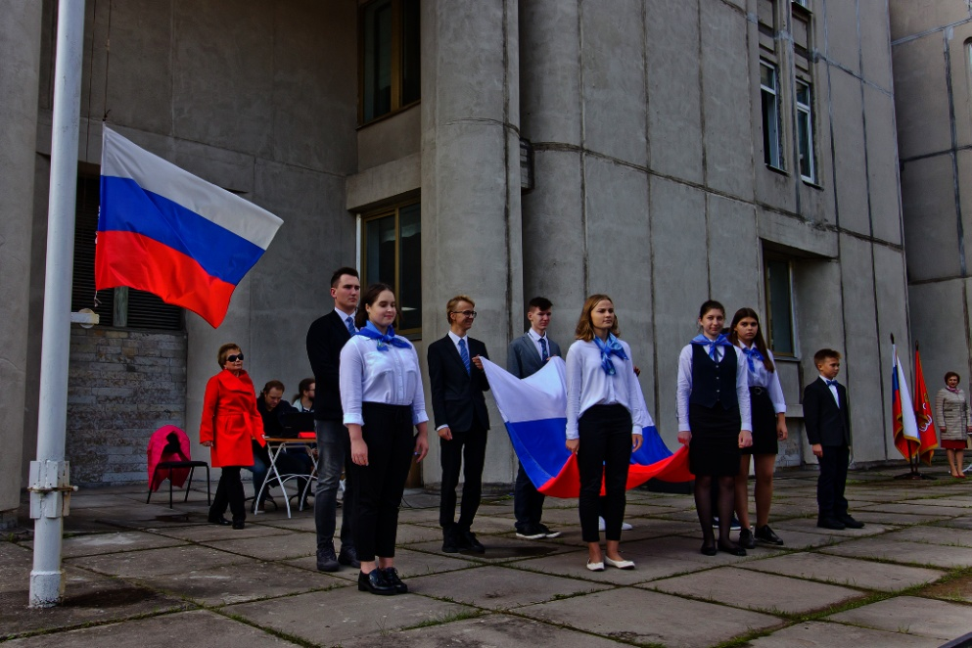
Государственное бюджетное общеобразовательное учреждение гимназия № 622
Выборгского района Санкт-Петербурга
Ежегодно осенью в гимназии проводится такое социально-значимое мероприятие, как спортивный парад «Олимпиада начинается в школе»

Slide 8
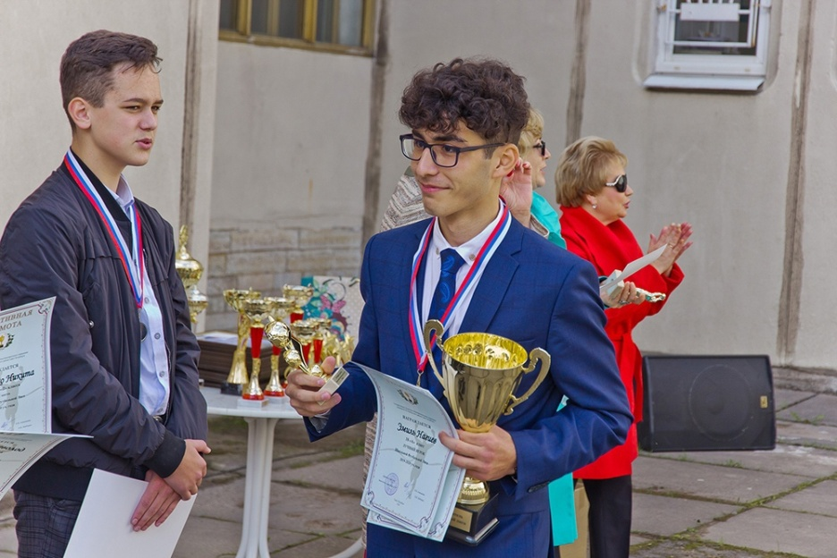
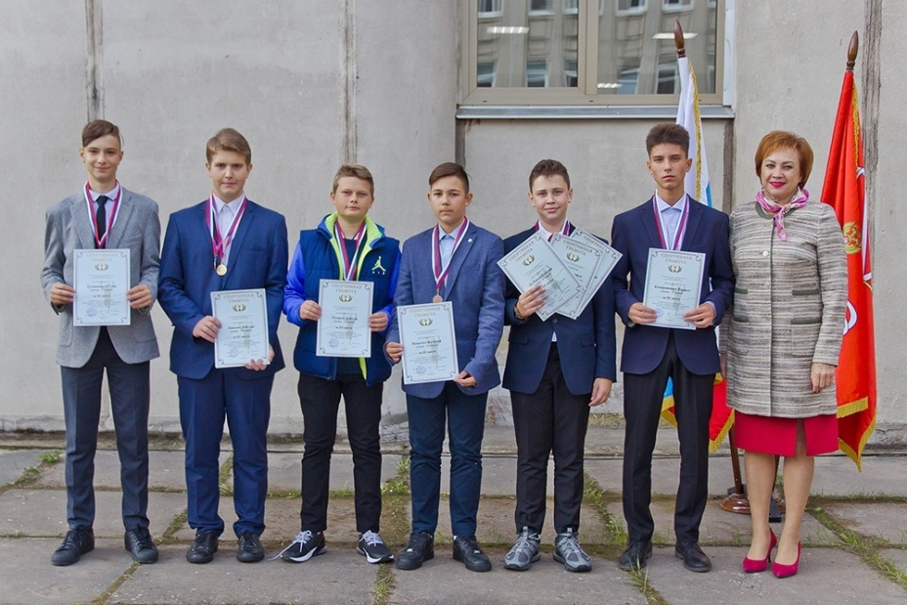
Государственное бюджетное общеобразовательное учреждение гимназия № 622
Выборгского района Санкт-Петербурга
На линейке чествуют лучших спортсменов гимназии №622, победителей городских и всероссийских соревнований, а также учителей физической культуры

Slide 9
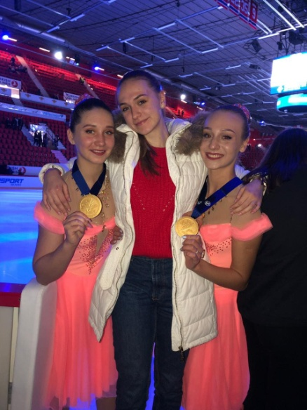
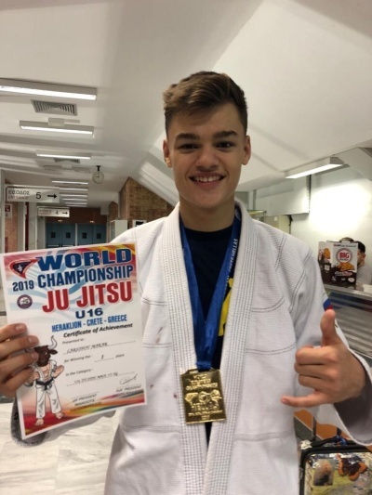
Государственное бюджетное общеобразовательное учреждение гимназия № 622
Выборгского района Санкт-Петербурга
В гимназии немало спортсменов, которые являются победителями в соревнованиях по различным видам спорта на районном, городском и даже Всероссийском уровне, есть в школе и чемпионы мира. Об успехе каждого такого ребенка рассказывает специальная рубрика Школьных теленовостей «Будь в спорте! Будь в теме!»
Ларионов Макар
чемпион мира по джиу-джитсу
Марьянская Марина
чемпионка мира по синхронному фигурному катанию

Slide 10
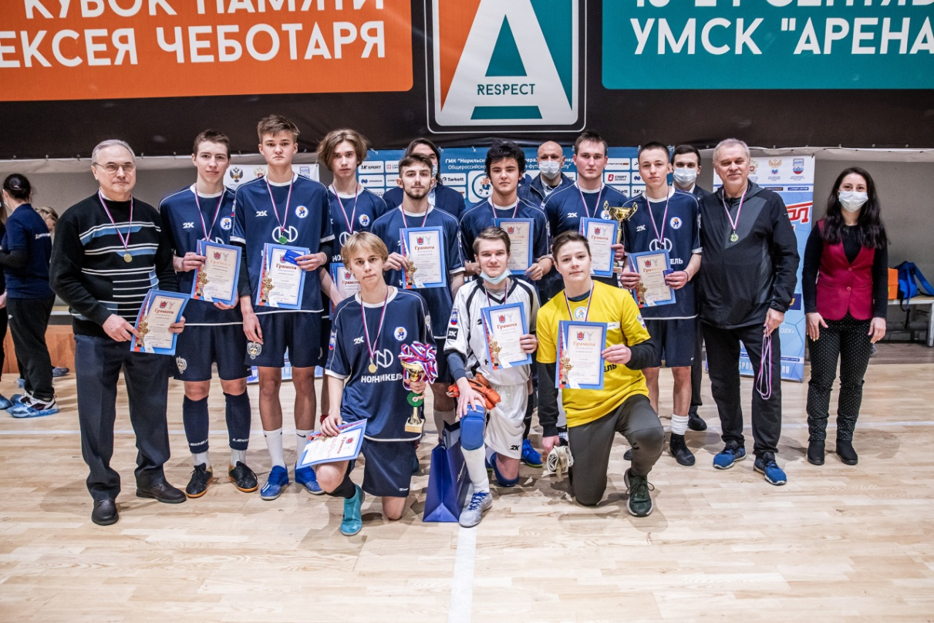
Государственное бюджетное общеобразовательное учреждение гимназия № 622
Выборгского района Санкт-Петербурга
Сборная гимназии по мини-футболу второй год подряд становится чемпионом Санкт-Петербурга

Slide 11
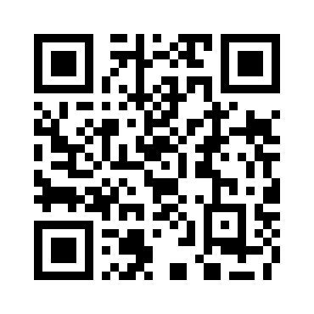
Государственное бюджетное общеобразовательное учреждение гимназия № 622
Выборгского района Санкт-Петербурга
Медиастудия разрабатывает и реализует авторские проекты, связанные с олимпийским движением.
#ЛЕГЕНДАНАВСЕГДА
Цель: напомнить о незаслуженно забытых спортсменах, принесшим славу России, дать молодежи правильные нравственные ориентиры, возможность найти своих героев, кумиров
QR-код на сайт #ЛЕГЕНДАНАВСЕГДА

Slide 12
Государственное бюджетное общеобразовательное учреждение гимназия № 622
Выборгского района Санкт-Петербурга
В продолжении проекта #ЛЕГЕНДАНАВСЕГДА мы предлагаем провести флешмоб «Мы-олимпийское будущее России», который является неотъемлемой его частью.

Slide 13
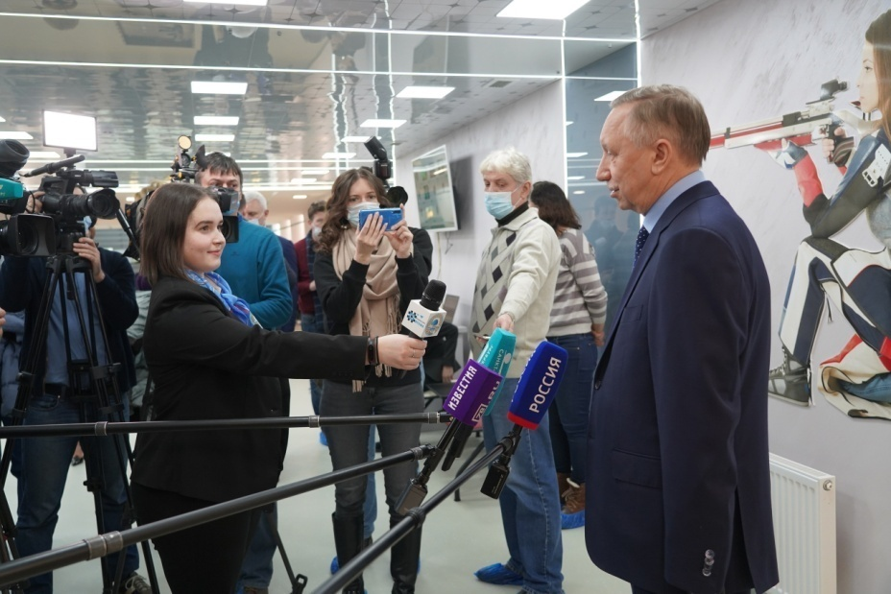
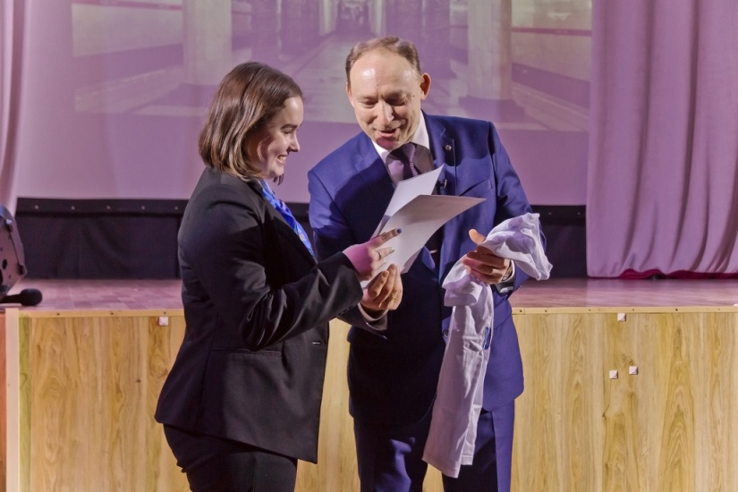
Государственное бюджетное общеобразовательное учреждение гимназия № 622
Выборгского района Санкт-Петербурга
Проект #Легенданавсегда был представлен на защите проектных работ в рамках Школы юных стратегов и получил одобрение представителей ГУП Санкт-Петербургский метрополитен, которые, мы надеемся, станут его непосредственными участниками и хэдлайнерами. Также проект #Легенданавсегда получил поддержку губернатора Санкт-Петербурга А.Д.Беглова.

